Slide 1
Hamisítás-csalás és szándékos ártó cselekmények
Dr. Helik Ferenc

Slide 2
^{Háttér}
A XXI. század kezdetén – a figyelemreméltó társadalmi és technikai haladás ellenére – a fogyasztókban egyre gyakrabban merül fel a jogos aggodalom:
Biztonságosak-e élelmiszereink?
Milyen veszélyekkel kell számolnunk?
Mekkora ennek kockázata?
Mit kell tenni az egyén és a társadalom szintjén, hogy az egészségkárosodást megelőzzük?
Hogyan használhatjuk fel leghatékonyabban anyagi és emberi erőforrásainkat, hogy a legkevesebb ráfordítással a legnagyobb eredményt érhessük el?
^{Háttér}
1

Slide 3
^{Háttér}
A WHO/FAO Élelmiszer-biztonsági Szakértő Bizottsága több alkalommal is megállapította, hogy a fertőzött élelmiszerek miatt bekövetkezett megbetegedések világszerte egészségügyi problémát okoznak, és ez jelentősen csökkenti a gazdasági hatékonyságot.
A környezetben található szennyező anyagok esetében a humán expozíció jelentős részét az élelmiszerek adják. Egyes becslések szerint az emberi egészségre káros, szennyező anyagok 70%-a az élelmiszerekkel, 20%-a vízzel, 10%-a a belélegzett levegő útján kerül az emberi szervezetbe.
^{Háttér}
2

Slide 4
^{ÉLBS}
Élelmiszerlánc-biztonsági Stratégia
3

Slide 5
^{KÜI}
Kiemelt Ügyek Igazgatósága
Megalakulásának indokai, céljai:
az ország teljes területén,
egy időben akár több helyszínen,
első fokon eljáró,
nagy gyakorlati tapasztalattal rendelkező szakemberek segítségével hatékony fellépés az illegális élelmiszerlánc-eseményekkel szemben.
Gyors reakció a több megyét, így a lakosság széles rétegét érintő eseményekre.
Közreműködés a kritikus infrastruktúrák kijelölésében és felügyeletében, fellépés a bio- és élelmiszer-terrorizmus ellen.
Az igazgatóság összetétele:
élelmiszer-higiénikus,
járványügyi szakállatorvosok,
kertész- és agrármérnökök,
jogász,
informatikus,
volt NAV dolgozók (revizor, bűnügyi nyomozók),
volt rendvédelmi dolgozók
^{Kiemelt Ügyek Igazgatósága}
4

Slide 6
^{KÜI}
Munkamódszerek: előzetes adatgyűjtés adatbázisokból, társhatóságok információi, alapos akcióterv, egyidejű lebonyolítás több helyen.
Gyorsaság: pl. metilalkohol mérgezés gyanú bejelentésekor 27 perc múlva már a helyszínen megtiltottuk a gyanús termék forgalmazását, és mintáztuk, ez a mai közigazgatásban példás gyorsaság – természetesen a mentőket, rendőrséget leszámítva.
Hatékonyság: a vizsgált esetek 90 %-ban valamilyen jogsértés megállapításra került.
^{Kiemelt Ügyek Igazgatósága}
5

Slide 7
^{KÜI}
Elért eredmények számokban:
2254 db ellenőrzés
8490 tonna termékkel kapcsolatos intézkedés
5931 tonna megsemmisítése
1.1 milliárd Ft bírság
9,5 millárd Ft Áfa és adóelkerülés megállapítása
71 millió Ft eljárási díj, ez 9 havi munkabére az Igazgatóságnak
56 db nyert per
Társhatóságokkal való együttműködés:
NAV minden szakágával (Bevetési Igazgatósság, Adó-szakág, Bűnügyi Nyomozók) napi kapcsolat
ORFK saját összekötő tiszt koordinálja országosan az ellenőrzéseink biztosítását.
^{Kiemelt Ügyek Igazgatósága}
6

Slide 8
^{KÜI}
Élelmiszerláncban előforduló jogsértések
illegális állatvágás,
élelmiszerhamisítás,
lejárt minőség megőrzési idejű termék átcímkézése, beltartalom megváltoztatása,
növényvédőszer, hozamfokozók, virágföld hamisítása,
kistermelői jogviszonnyal visszaélés,
nyomonkövetési visszaélések
^{Kiemelt Ügyek Igazgatósága}
7

Slide 9
^{NAV – NÉBIH}
Élelmiszerhamisítás: Gazdasági visszaélés
Folyamatos szükséglet: Magas ÁFA
Élelmiszerhamisítás: ÁFA csalás
Együttműködés – Nyomonkövetés
Élelmiszerlánc ellenőrzés - Adóbevallás ellenőrzése
Alapjai: Közös érdekek, jogosultságok, jogi felhatalmazások kiegészítik egymást. NÉBIH általános jogi felhatalmazása, munkatársak biztosítása – közös előnyök.
Saját kockázatelemzés, ellenőrizendők kiválasztása, információcsere, felderítés, akcióterv, operatív munka, végrehajtás, közös helyszíni ellenőrzés, informatikai adatok mentése, nyomonkövetés, adatok elemzése, közös kiértékelés, hatósági eljárás a saját területen, közös érdekérvényesítés.
Több helyszínen az ország bármely pontján egyidejűleg.
Egymás szakembereinek képzése az együttműködés eredményessége érdekében
^{NAV – NÉBIH együttműködés}
8

Slide 10
^{NAV – NÉBIH}
Az adóhatósággal kialakított szoros együttműködés keretében közös mélységi és helyi ellenőrzéseket végzünk az első betárolási helyeken, valamint a feltartóztatott szállítmányokon.
Az igazgatóság olyan eszközökkel rendelkezik, melyekkel a vállalkozások elektronikusan vezetett adatai lementhetők és visszaélés esetén bizonyítékként felhasználhatók az eljárás során.
^{NAV – NÉBIH együttműködés}
9

Slide 11
^{Terrorizmus}
Élelmiszerlánc-terrorizmus
Szándékos szennyezés az élelmiszerlánc bármely pontján (termőföldtől az asztalig), melynek célja megbetegítés, károkozás, félelemkeltés.
Agro- terrorizmus: növények vagy állatok megbetegítése, elpusztítása, fő cél az élelmiszerellátás és a gazdaság rombolása
Élelmiszer-terrorizmus: élelmiszerek, illetve azok alapanyagainak fertőzése, mérgezése, fő célja a megbetegítés ill. pánikkeltés
A fenyegetésnek is lehet hasonló hatása!
^{Élelmiszerlánc-terrorizmus}
10

Slide 12
^{Célok}
– Félelemkeltés (élelmiszer-ellátás megsemmisítése –védtelenség)
– Kormányzat alkalmatlan színben feltüntetése, politikai destabilizáció
– Saját érdekeknek nagy nyilvánosság
– Bosszú, termék-ellenesség, lejáratási szándék
Következmények
– megbetegedések, halálozások
– pánik, lázadás, káosz
– gazdaság, kereskedelem tönkretétele
– ellátórendszer (egészségügyi) gyengítése
– fogyasztói bizalom gyengülése
– politikai destabilizációhoz vezethet
Az élelmiszerlánc-terrorizmus céljai
11

Slide 13
^{Események}
1972. Chicagóban letartóztatták a „Felkelő nap rendje” szekta tagjait, akiknél 30-40 kg tífusztenyészetet találtak, mellyel a város vízellátó rendszerét akarták megfertőzni.
1979. Szverdloszkban egy katonai bázis robbanása következtében a környezetbe került anthrax baktérium, mely több mint 40 tüdőanthraxos elhalálozáshoz vezetett. Akkor a hatóság azt állította, hogy a járvány fertőzött marhahús fogyasztása miatt következett be.
1984. Egy indiai vallásos szekta Dallasban megfertőzött több salátabárt Salmonella Typhymuriummal. 750 ember betegedett meg, negyvenen kerültek kórházba. Az elkövetők célja a helyi választások eredményeinek befolyásolása volt.
1995. Egy Marylandi laboratóriumból hamis megrendelésre postára adtak élő Yersinia Pestis kultúrát. Később kiderült, hogy a magát laboratóriumi alkalmazottnak kiadó megrendelő a fehér faj felsőbbrendűségét hirdető szervezet tagja.
2001. Postai levelek útján terjesztett anthrax fertőzések az Egyesült Államokban (összesen 21 megbetegedés, 5 elhalálozás)
2008. Nyolc terroristát tartóztatott le a pakisztáni rendőrség, akik ciánnal akarták megmérgezni a legnagyobb pakisztáni város, Karacsi főbb kútjait.
^{Élelmiszerlánc-terrorizmus}
12

Slide 14
^{Össze-hasonlítás}
Francisella tularensis aerosol támadás
5 %-os halálozási rátánál 2,86 USD,
40 %-os halálozási rátánál 0,36 USD
50 ezres lakosú város ivóvízrendszere - 0,24 kg botulintoxin, 17,5 óra, 60% elhalálozás.
^{Élelmiszerlánc-terrorizmus}
13

Slide 15
^{Terrorizmus}
Nem csak az a kérdés, itt és most mennyi a valószínűsége élelmiszerlánc-terrorista cselekmény elkövetésének, hanem az, hogy a világban bárhol elkövetnek-e ilyet.
A globalizáció és a világkereskedelem miatt ennek hatásai hazánkat is elérhetik.
^{Élelmiszerlánc-terrorizmus}
14

Slide 16
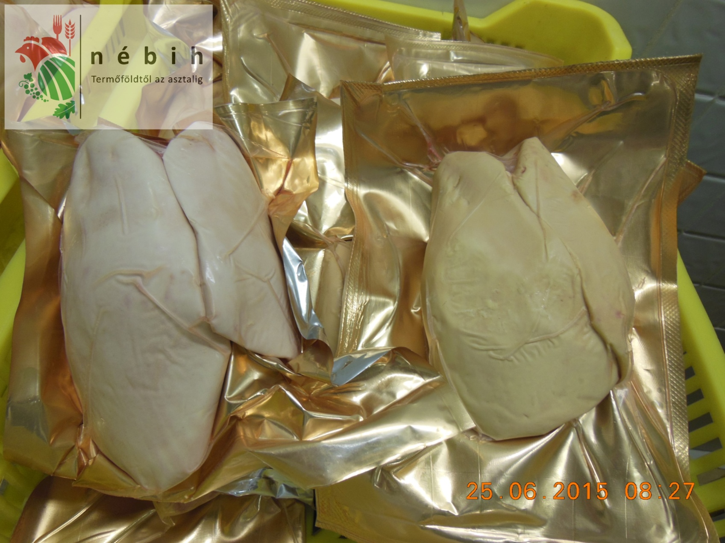
15

Slide 17
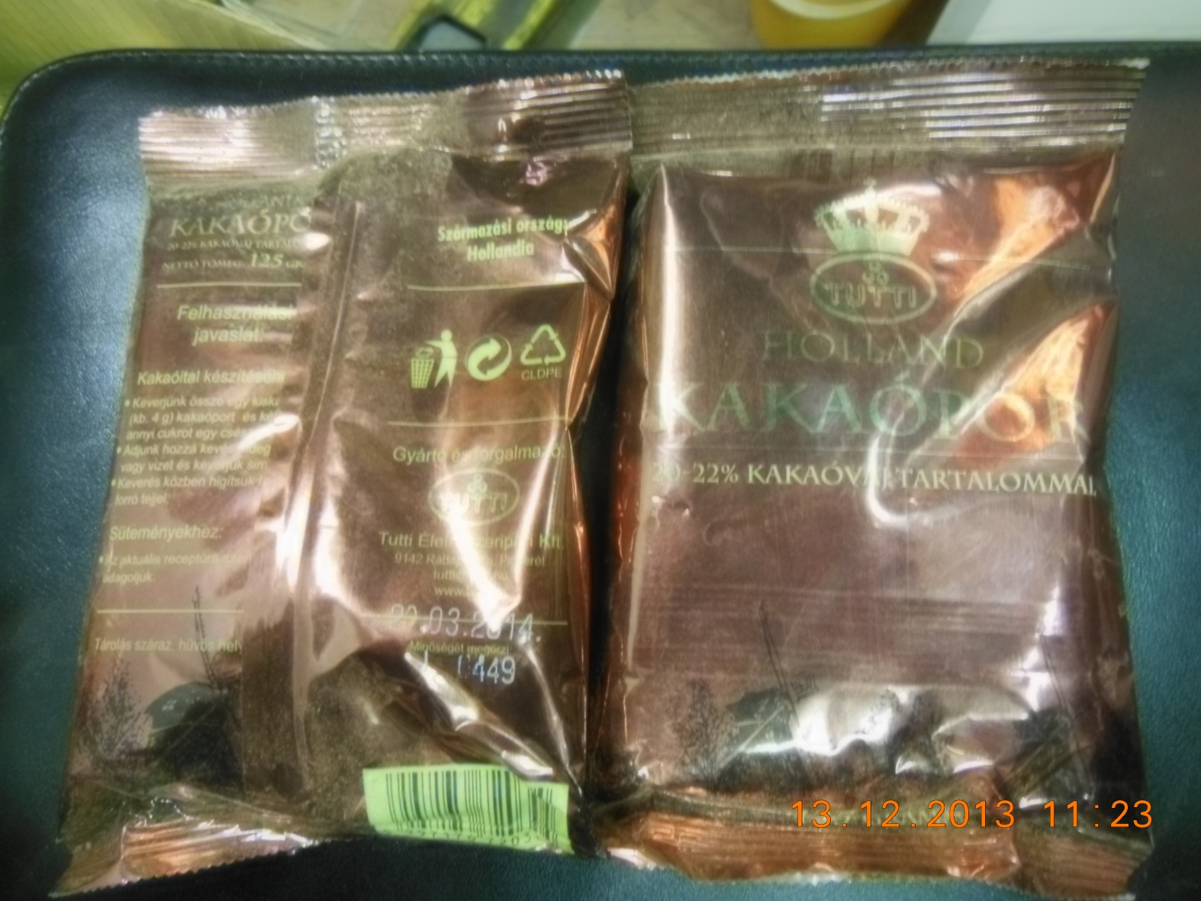
16

Slide 18
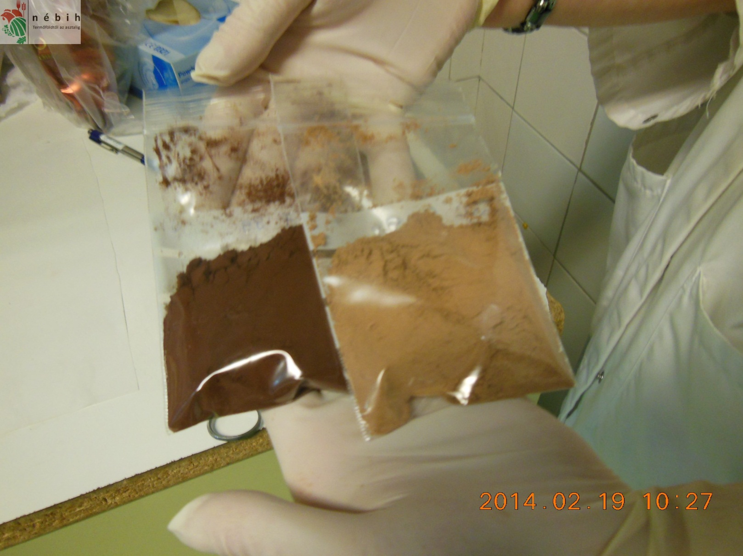
17

Slide 19
18

Slide 20
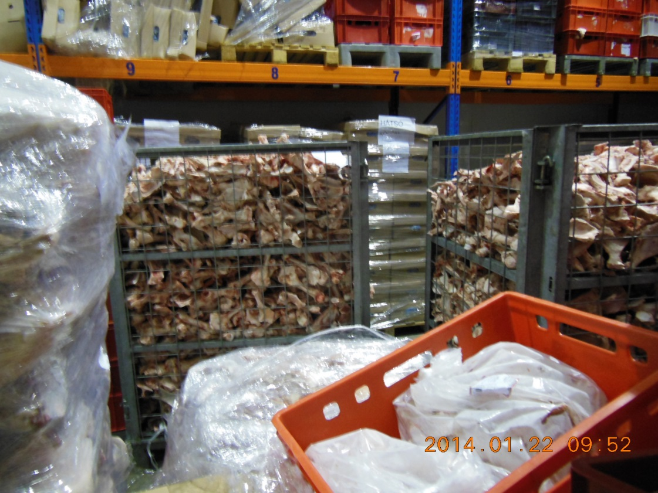
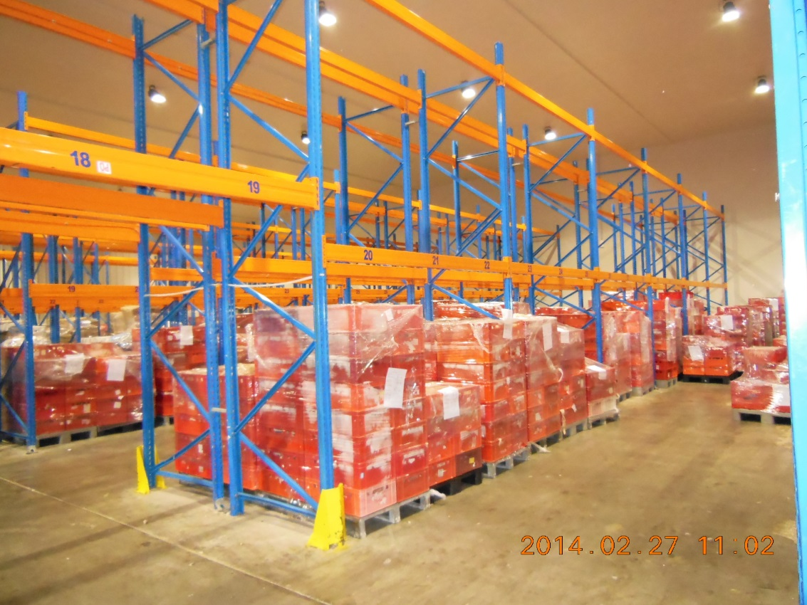
Hűtőházi tárolás
297 + 82 tonna élelmiszerláncból való kivonása a jelölés hiánya, illetve a nyomonkövethetőség hiánya miatt.
19

Slide 21
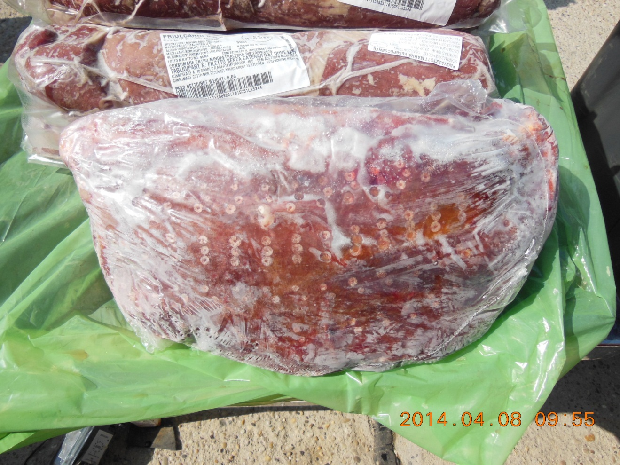
20

Slide 22
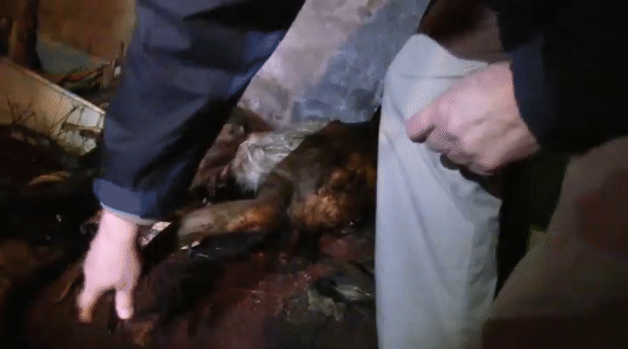
21

Slide 23
Köszönöm a figyelmet!
Dr. Helik Ferenc

